Slide 1
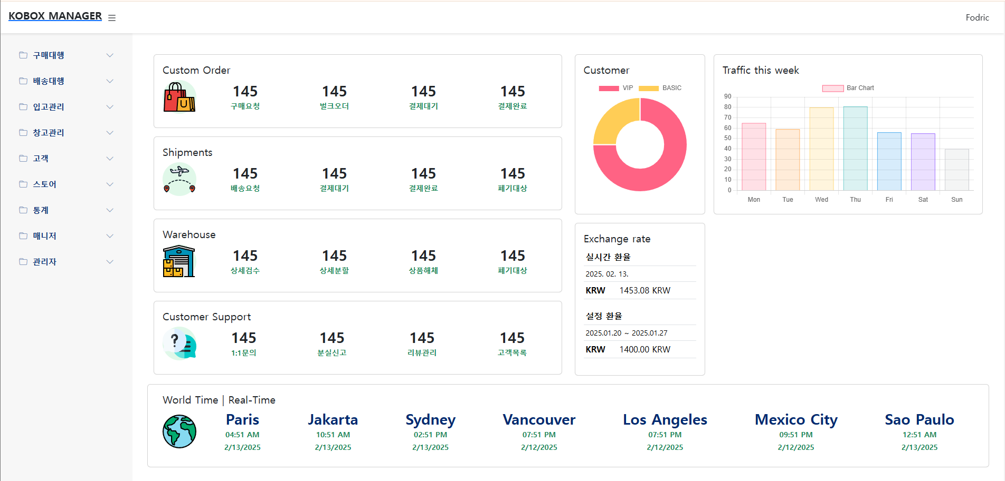
1
6
2
3
4
5
관리자 상단 Navbar = 로고 및 회사명(대시보드로 이동), 사이드바 토글버튼, 접속 관리자명(드롭다운 , 로그아웃)
관리자 사이드바 (다음 페이지)
업무카드(해당 업무 페이지이동 필터적용)
회원수 그래프, 금주(한국시간기준 월~일) 접속 회원수, 실시간환율 및 설정환율, 분기 목표
주요국가 세계시간
클릭 오프캔버스 우측시작

Slide 2
1. 구매대행
1-1 구매대행 요청서
2. 배송대행
2-1 배송대행 요청서
2-2 포장중
3. 입고관리
3-1 입고등록(일반)
3-2 입고등록(구매대행)
4. 창고관리
4-1 전체상품관리
4-2 체크컨텐츠
4-3 인클루전
4-4 스플릿
4-5 분실물 신고
4-6 저장위치
4-7 출고관리
4-8 재고조사
5. 고객
5-1 회원목록
5-2 리뷰
5-3 문의
5-4 팝업
6. 스토어
6-1 스토어
7. 통계
7-1 구매대행
7-2 배송대행
7-3 고객
7-4 스토어
8. 매니저
8-1 쿠폰
8-2 포인트
8-3 공지사항
8-4 폐기관리
8-5 배송견적서
9. 관리자
9-1 설정
9-2 매출관리
9-3 구성원관리

